Slide 1


ERP IU 설치 및 접속 매뉴얼
2021.08.19
더존비즈온
Maximizing Potential
www.douzone.com

Slide 2

CONTENTS
ERP IU 설치 및 접속 매뉴얼
1. ERP-iU 설치
2. 접속방법
Maximizing Potential

Slide 3
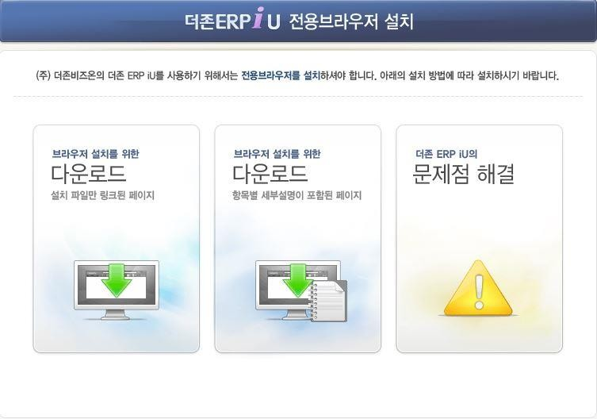
1. ERP-iU 설치
- 1. Internet Explore 주소창에 다음과 같이 주소를 입력합니다.
설치 URL :
http://erpuupdate.duzon.co.kr/install/index.html
- 2. 아래화면에서 왼쪽 '브라우저 설치' 버튼을 클릭합니다.

Slide 4
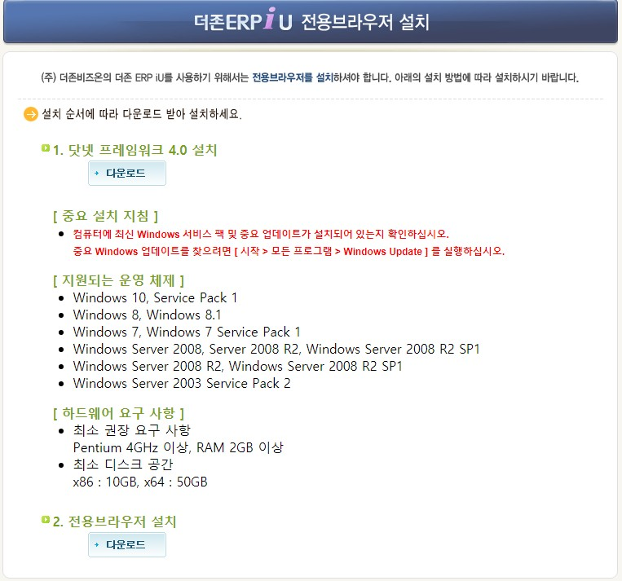
1. ERP-iU 설치
- 표시된 순서대로 설치를 진행합니다.
①
②

Slide 5
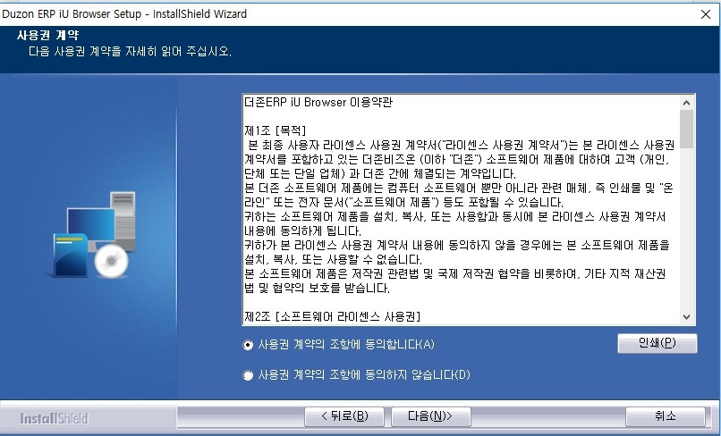
1. ERP-iU 설치
- 설치를 진행합니다.

Slide 6
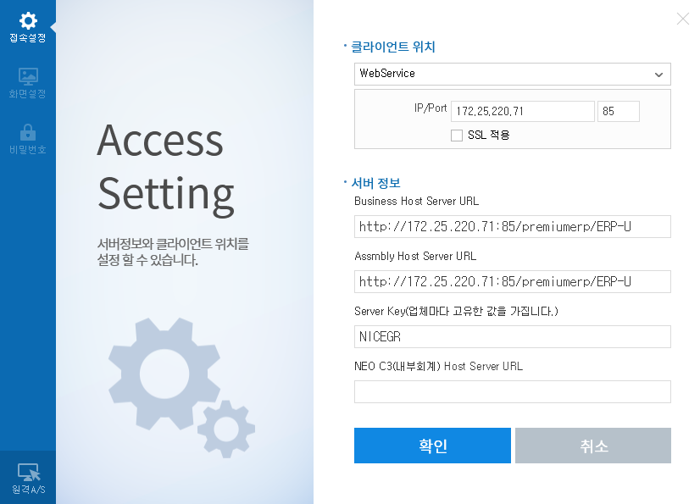
1. ERP-iU 설치
- 설치완료 후, 서버정보를 입력합니다.
- 서버정보
클라이언트 위치 : WebService IP/PORT :172.25.220.71 / 85
2. Business URL : http://172.25.220.71:85/premiumerp/ERP-U
2. Assembly URL: http://172.25.220.71:85/premiumerp/ERP-U
3. Server Key : NICEGR
4. NEO C3 : 입력하지 않습니다.

Slide 7
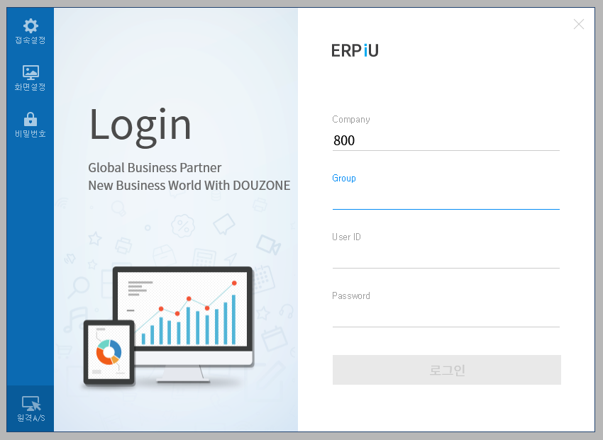
2. 접속방법
- 개별적으로 부여받은 USER ID와 비밀번호로 ERP-iU에 접속 합니다.
Company : 800
Group : 그룹코드 ( 첨부”Excel” 자료 참조)
User Id : 사번 ( “게시판” 및 첨부 “Excel” 자료 참조)
Password : 비밀번호 (주민번호 뒷 7자리)

Slide 8
감사합니다.
Maximizing Potential
www.douzone.com

